Slide 1






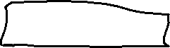


Modelado de Sistemas
Es el estudio interdisciplinario del uso de modelos para conceptualizar y construir sistemas

Slide 2
El propósito de la educación no es perfeccionar a los jóvenes en alguna de las ciencias, sino abrir su mente y disponerla de modo que sea capaz de dedicarse a cualquiera de ellas cuando se lo proponga.
John Locke 1632 - 1704

Slide 3
¿Qué comprenderemos por Modelado de Sistemas? Es el estudio interdisciplinario del uso de modelos para conceptualizar y construir sistemas.
Un Sistema es frecuentemente definido como un conjunto de elementos interrelacionados (físicos o abstractos)… el todo y sus partes.
Modelar se refiere a la representación mediante algún artefacto (ej. Dibujo, ecuación,…) del comportamiento y relaciones que un ser humano puede abstraer o inferir de un sistema. Un modelo está influenciado por cómo percibimos y comprendemos la realidad (sesgo). Naim A. Kheir (1996)
Un modelo, sin importar su complejidad, es solo una representación de la realidad, y nunca debe ser confundida con esta (Bekey, 1977)

Slide 4
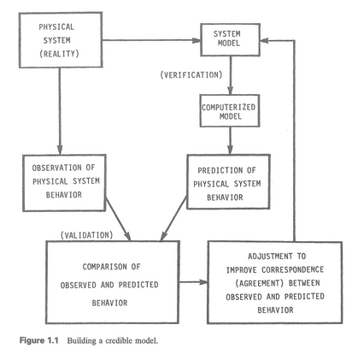





Construyendo un modelo “creíble” de la realidad
Naim A. Kheir (1996)

Slide 5
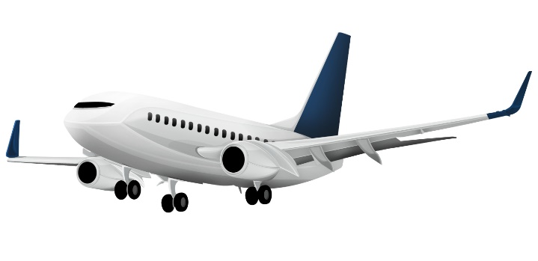


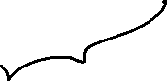







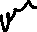









En términos generales, para un sistema se requiere especificar
Comportamiento / Funcionalidades
Estructura / Componentes
Encender
Despegar
Motores
Alas
Volar
Aterrizar
Fuselaje
Tren de aterrizaje
Desempeño
Aspectos Específicos de Análisis
Aerodinámica
Autonomía
Modelo de Costos
Modelo de Seguridad
Poder de los motores
Modelo de Producción
Mercado

Slide 6
Unidades del Curso
Unidad 1. Introducción al Modelado de Sistemas (Prof. Fernán Villa)
Unidad 2. Fundamentos de Modelado de Datos Geoespaciales (Prof. John Ballesteros)
Unidad 3. Fundamentos de Modelado de Series de Tiempo (Prof. Fernán Villa)
Unidad 4. Fundamentos de Modelado basado en Agentes (Prof. Fernán Villa)
Unidad 5. Validación de Modelos (Prof. Eddy Mesa)
Unidad 6. Fundamentos de Análisis y Diseño de Experimentos (Prof. Eddy Mesa)

Slide 7
Evaluación del curso
Maestría y Doctorado. Working Paper respondiendo las preguntas:
¿Cuáles modelos se han usado para representar tu objeto de estudio?
Revisión crítica de los modelos. (Ventajas, mejoras que pueden plantearse,…)
Una aproximación de un modelo que mejore las falencias de los modelos o que integre las ventajas de los modelos. (Indicar de ser posible cómo validar el modelo, …)
De ser posible realizar una simulación con la aproximación propuesta y compararla con las encontradas en la literatura.
Evaluación: Revisión individual de avances a fin de mes, separar cita por calendar. 4 Revisiones del 25% c/u.
Los estudiantes de especialización, se les recomienda encontrar un caso de estudio de su interés (por ejemplo, modelo de recomendación de productos de minimercado, puede inspirarse en Kaggle) y responder las mismas preguntas.
Se recomienda seguir el formato indicado en https://revistas.udca.edu.co/index.php/ruadc/information/authors

Slide 8
La teoría de sistemas es el estudio interdisciplinario de sistemas
Un sistema es un grupo cohesivo de partes interrelacionadas e interdependientes (dependientes recíprocamente) que pueden ser naturales o artificiales.
En general, todo sistema está limitado por el espacio y el tiempo, influenciado por su entorno, definido por su estructura y propósito, y expresado a través de su funcionamiento.
Un sistema puede ser más que la suma de sus partes si expresa sinergia o comportamiento emergente.

Slide 9
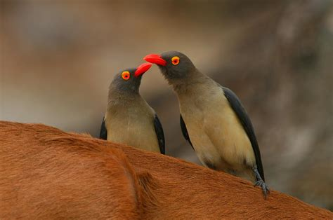
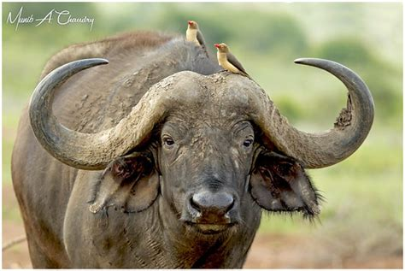
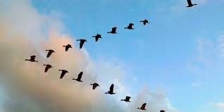
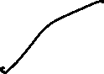

La sinergia es una interacción o cooperación que da lugar a un todo que es mayor que la simple suma de sus partes
El término sinergia proviene de la palabra griega ática συνεργία synergia de synergos, συνεργός, que significa "trabajar juntos".
Diversos virus ayudan a sus anfitriones atacando a su competencia. El virus de la hepatitis G ralentiza el crecimiento del VIH, el virus que causa el SIDA en los humanos.
Los Oxpeckers
Las bacterias se encuentran en los intestinos de varias especies, donde obtienen alimento al ayudarnos a descomponer los materiales digeribles.

Slide 10
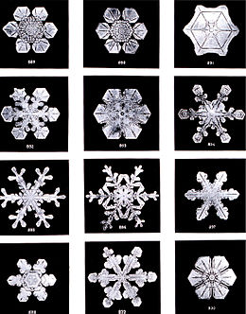
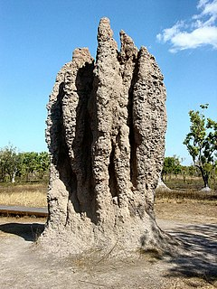
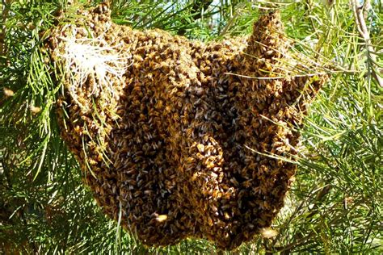

Comportamientos emergentes
Ocurre cuando se observa que una entidad tiene propiedades que sus partes no tienen por sí mismas, propiedades o comportamientos que surgen solo cuando las partes interactúan en un todo más amplio.
Colonia de termitas
Colonia de abejas

Slide 11
Cambiar una parte de un sistema puede afectar a otras partes o al sistema completo.
Puede ser posible predecir estos cambios en los patrones de comportamiento.
Para los sistemas que aprenden y se adaptan, el crecimiento y el grado de adaptación dependen de qué tan bien el sistema esté comprometido con su entorno.
Algunos sistemas admiten otros sistemas, manteniendo el otro sistema para evitar fallas.

Slide 12
Los objetivos de la teoría de sistemas son
modelar la dinámica,
las limitaciones,
las condiciones de un sistema y
Dilucidar los principios (como el propósito, la medida, los métodos, las herramientas) que se pueden discernir y aplicar a otros sistemas en todos los niveles de anidación, y en un amplio espectro.
La teoría general de sistemas trata sobre el desarrollo de conceptos y principios de amplia aplicación, en oposición a conceptos y principios específicos de un dominio de conocimiento.

Slide 13
El pensamiento sistémico es la capacidad o destreza para realizar la resolución de problemas en sistemas complejos.
Un sistema es una entidad con partes interrelacionadas e interdependientes; está definido por sus límites y es más que la suma de sus partes (subsistema).
Cambiar una parte del sistema afecta a otras partes y a todo el sistema, con patrones de comportamiento predecibles.

Slide 14
Un sistema complejo es un sistema compuesto por muchos componentes que pueden interactuar entre sí
Ejemplos de sistemas complejos son el clima global, los organismos, el cerebro humano, la infraestructura como la red eléctrica, los sistemas de transporte o comunicación, las organizaciones sociales y económicas (como las ciudades), un ecosistema, una célula viva … todo el universo.

Slide 15
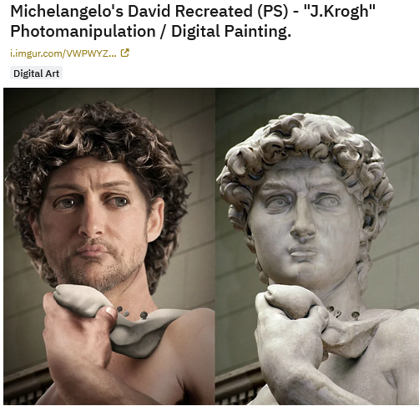
Simular es el proceso de estudiar el comportamiento de un sistema existente o que será construido Kheir (1996) …
Donde el punto de partida es observar el comportamiento de un modelo que representa al sistema.
Simular se considera como el arte de experimentar con modelos.
Art: early 13c., "skill as a result of learning or practice," from Old French art (10c.), from Latin artem (nominative ars) "work of art; practical skill; a business, craft," from PIE *ar-ti- (source also of Sanskrit rtih "manner, mode;" Greek arti "just," artios "complete, suitable," artizein "to prepare;" Latin artus "joint;" Armenian arnam "make;" German art "manner, mode"), from root *ar- "fit together, join" (see arm (n.1)).
http://www.etymonline.com/

Slide 16
Conceptos de Modelado de Sistemas

Slide 17
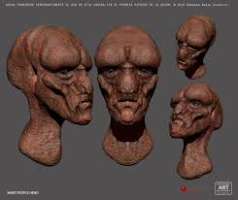
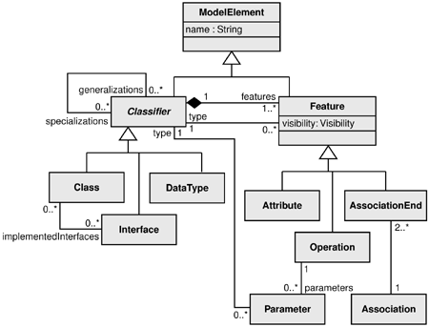




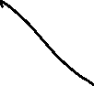



Modelado, proceso abstracción y representación (el modelo) de un objeto o un Fenómeno…
Modelos Numéricos
Modelos en arcilla
Modelos en madera
Modelos UML
Modelos SysML
Modelos de Procesos
Modelos Causales
Modelos E-R
Modelos de Flujos y Niveles
Modelos y Más Modelos

Slide 18

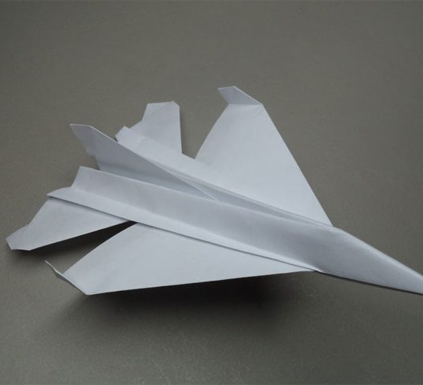
Ejercicio, modelar un avión solamente con el papel entregado
Marca el avión con tu nombre completo; además, debes darle un nombre, entregalo al finalizer el primer bloque de clase.

Slide 19
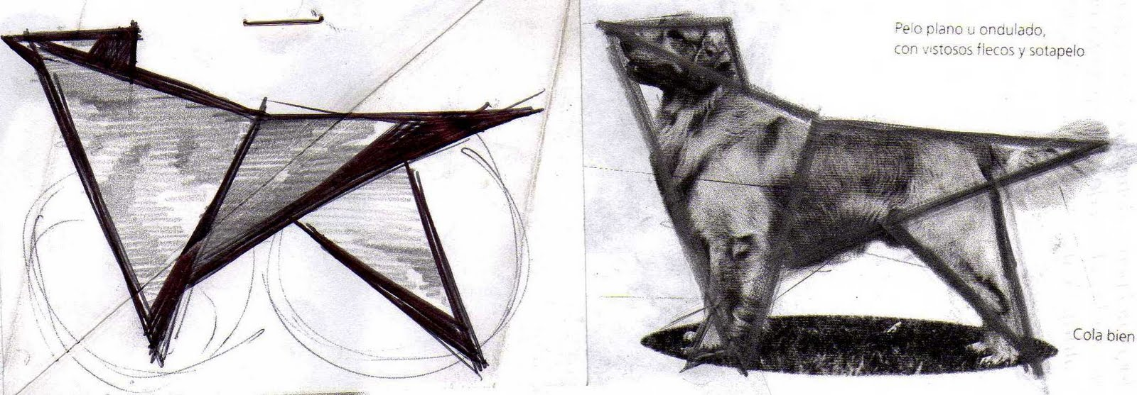
¿Cómo es tu avión respecto al de los compañeros?
¿ABSTRAER ES ARTE?
¿Qué crees que sea?
Abstraer es Formar mediante una operación intelectual una idea mental o noción de un objeto extrayendo de los objetos reales particulares los rasgos esenciales, comunes a todos ellos
Todos los aviones tienen …
Recordar las Nociones Programación orientada a objetos

Slide 20
Claramente! Es un Golden Retriever
http://javiervalderrama.blogspot.com.co/2010/06/

Slide 21
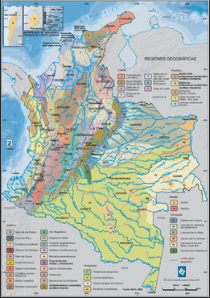
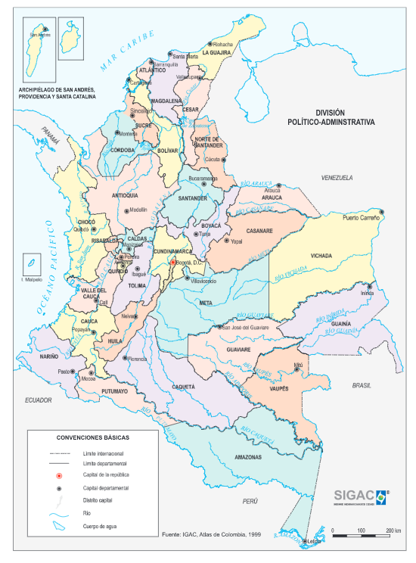
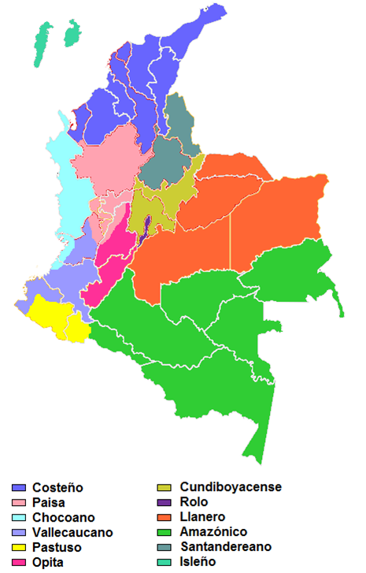
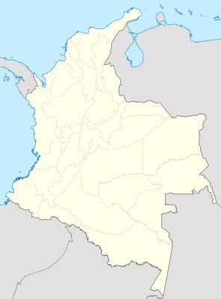
Evaluar las características del modelo
¿El Avión tiene la capacidad de Volar?
¿Tiene las mismas dimensiones?
¿Cuánto tiempo permanece en vuelo?
¿Qué factores influyen en el desempeño del avión?
¿Cuáles son los requisitos? ¿Tipo de Avión?
Las características y el nivel de detalle depende del Nivel de Abstracción el cuál depende de quién modela y del alcance del problema.
Más Detalle
Más Complejo
Menos Abstracto
Menos Detalle
Menos Complejo
Más Abstracto

Slide 22

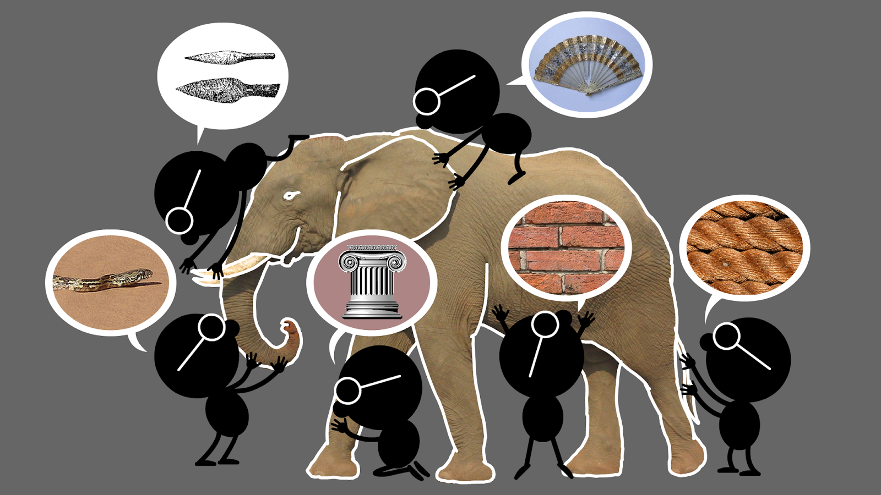
Modelar no es una tarea sencilla
¿Cómo crear, desarrollar, implementar algo que es tan complejo?.
Evidentemente modelar NO es fácil.
Los Ciegos y el Elefante

Slide 23
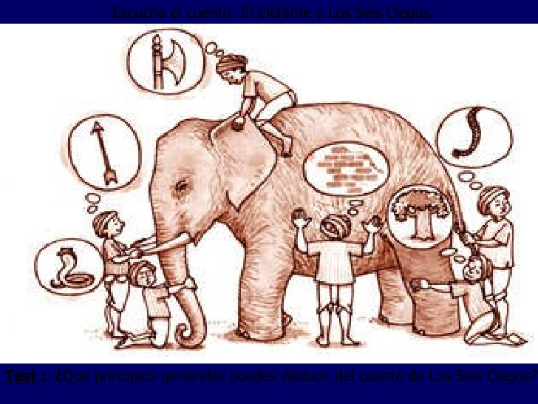
Es evidente que cada cual percibe su realidad
Si aprendiste a usar un martillo, todos los problemas son clavos.

Slide 24
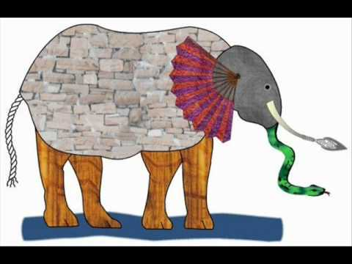
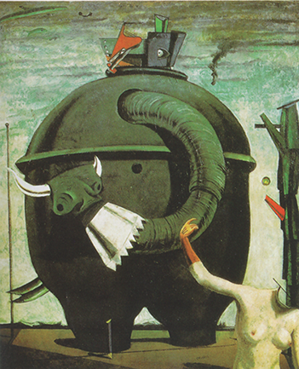
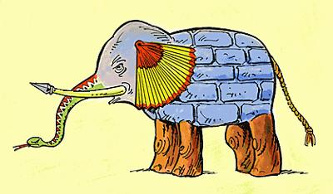
¿Un modelo puede ser el resultado de percepciones? ¿Los requisitos de un modelo pueden abstraerse objetivamente?
¿Cuáles serían los requisitos de un modelo para representar una realidad?

Slide 25
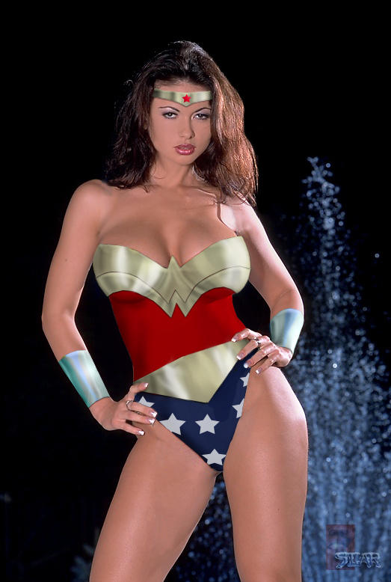
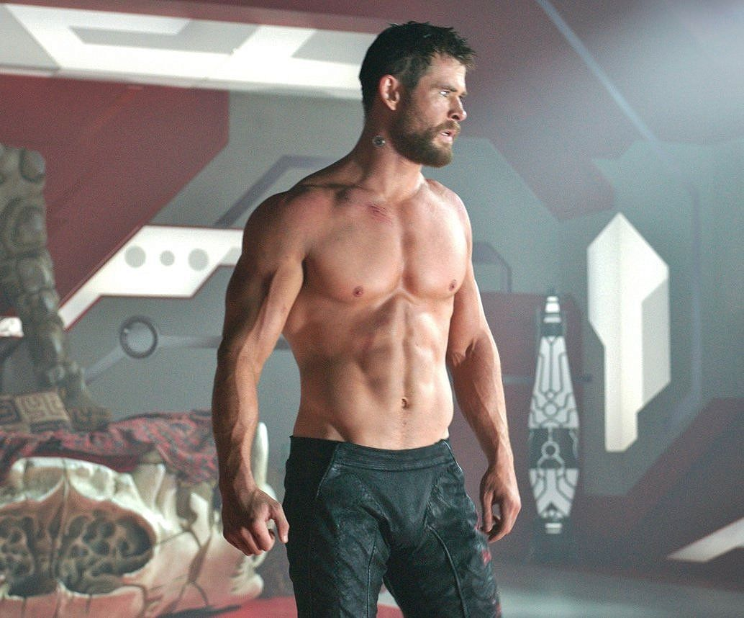
¿Los modelos se realizan objetivamente?
Modelar es un arte…
Requisito:
Dibuja la mujer maravilla o a Thor usando solamente círculos y líneas rectas. (usa msPaint)
Ahora veamos los resultados…

Slide 26
Existen miles de cosas que hacemos, pero para nosotros es quizás intuitivo…
¿Pensaste en cómo sujetar el lápiz/lapicero/Mouse/Pad…?
¿Cuál atributo de la mujer/hombre te llamó más la atención?
¿Te preocupaste por usar determinada área para dibujar?
¿Le dibujaste ojos?
¿Pensaste si debías colorearla?
¿Te desconcentraron los atributos físicos?
Tuviste que borrar????
Etc….

Slide 27
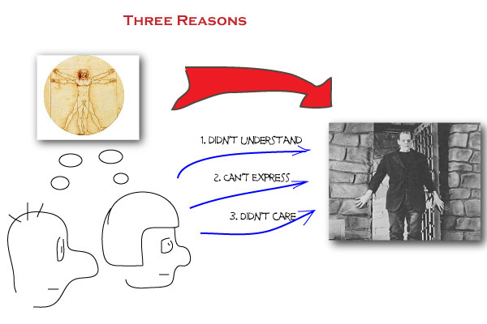



Nada mas alejado del día a día en la obtención de modelos
Generalmente nos acostumbramos a crear modelos tipo Frankenstein…
Tal vez cobran vida pero ¿cómo? ¿para qué? ¿Fueron creadas y articuladas para el problema o procesos organizacionales?...

Slide 28
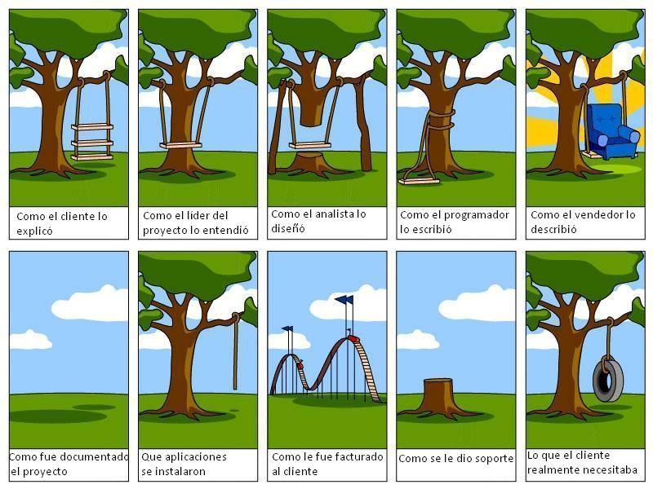




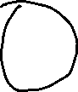











El Clásico dilema en el Modelado de Software

Slide 29
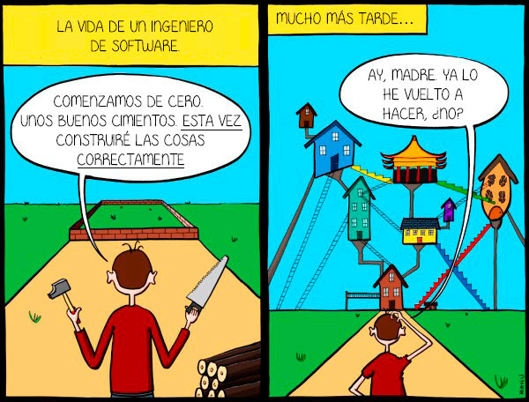
A la mayoría nos ha pasado, aplica evidentemente para modelos.

Slide 30
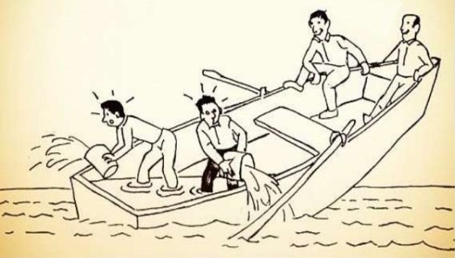
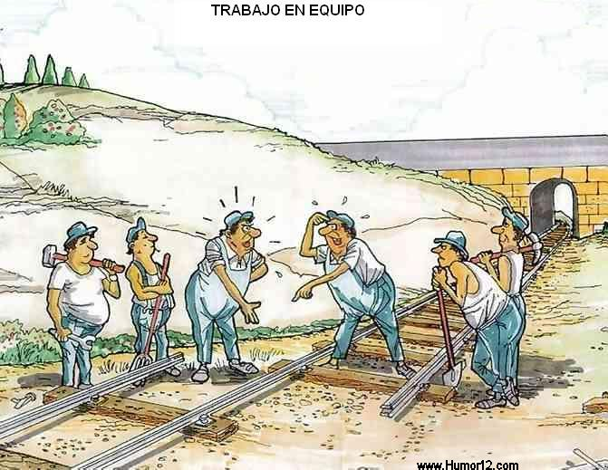

Otro problema es trabajar en equipo…

Slide 31
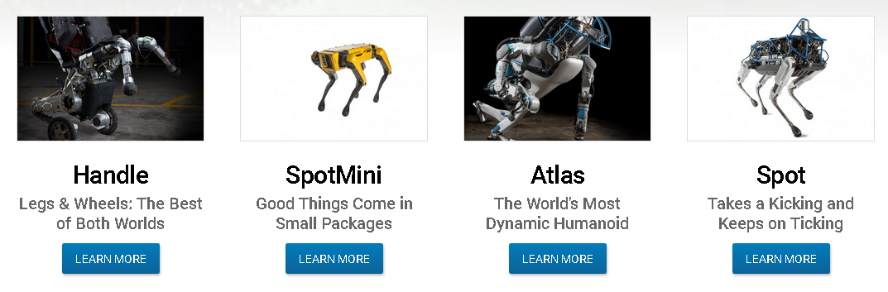
Modelar la Inteligencia o el Conocimiento, algunas aplicaciones
https://www.bostondynamics.com
https://www.bostondynamics.com

Slide 32
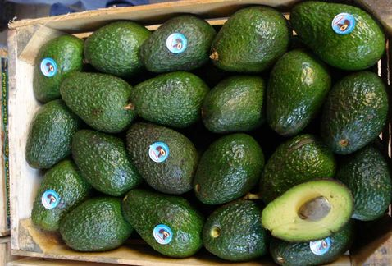



















Aprendizaje Supervisado Vs No Supervisado
Aprender a reconocer los maduros de los verdes
Se tienen los siguientes aguacates
http://www.milenio.com/negocios/Tres_razones_por_las_que-precio_aguacate-produccion-costo_aguacate_0_768523447.html

Slide 33













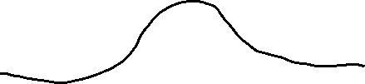






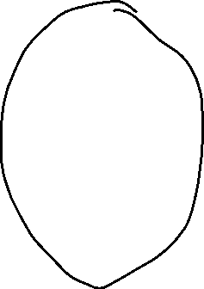

Slide 34
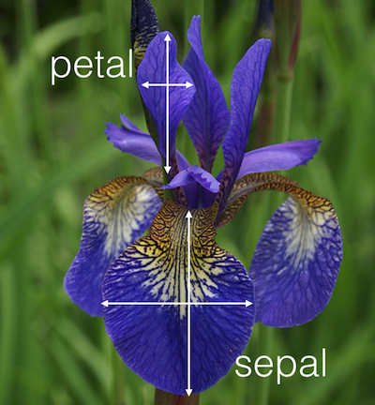
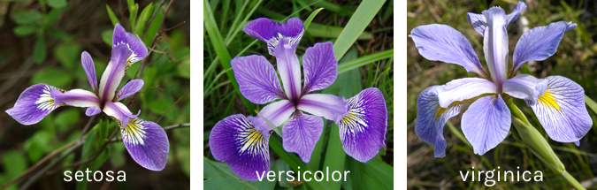
Otro caso de aplicación: Identificación y clasificación de especies
Con las medidas en centímetros de las variables longitud y anchura del sépalo (sepal); longitud y ancho del pétalo (petal); se clasifican 50 flores de cada una de 3 especies de iris. Las especies son Iris setosa, versicolor y virginica.

Slide 35






En general un Modelo base para la construcción y evaluación se obtiene a partir de datos…
División Entrenamiento / Evaluación
Datos
Datos Entrenamiento
Proceso Entrenamiento
Datos Evaluación vs Datos Simulados
Modelo
Predicciones

Slide 36
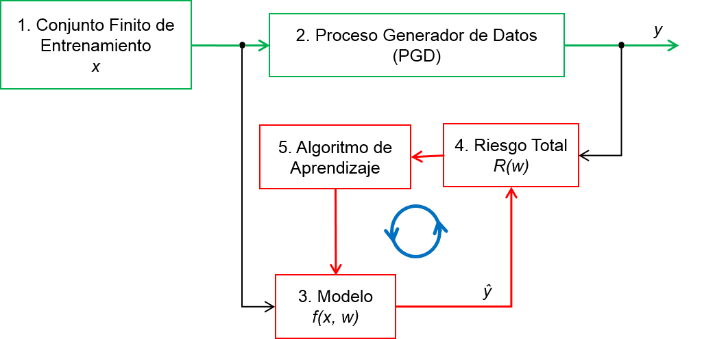









Esquema para encontrar Modelos de aprendizaje de máquina

Slide 37
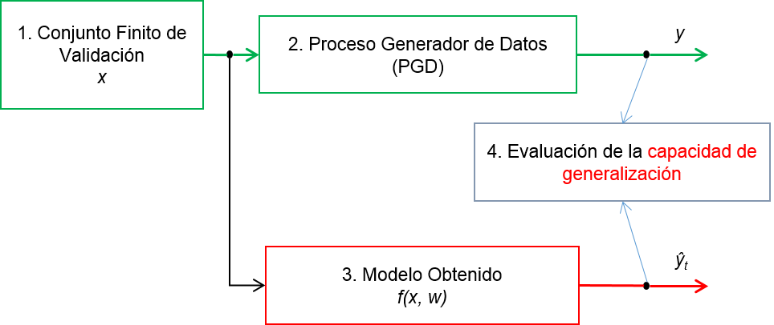






Evaluamos que tanto aprendió nuestro modelo.

Slide 38






La capacidad de generalización del modelo está influenciada por tres factores:
1. La selección del conjunto de entrenamiento.​
¿La cantidad de datos contiene la información ​
suficiente para reproducir el PDG?​
2. La Complejidad del Modelo.​
¿La cantidad de parámetros es adecuada para representar el ​
comportamiento del PDG?​
3. La complejidad propia del PGD.​
Ej. Efecto de variables exógenas (Datos Extremos)

Slide 39
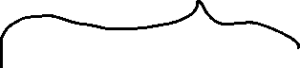










Uno modelo de aprendizaje conexionista, red neuronal

Slide 40
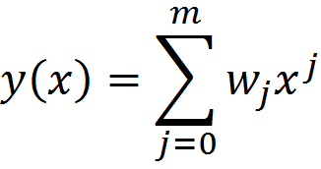
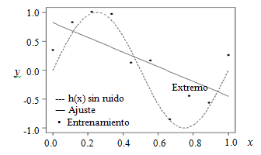
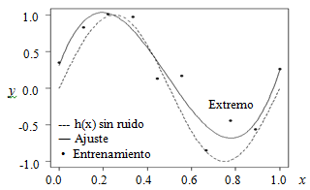
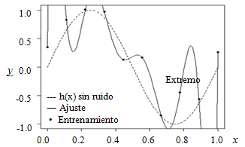

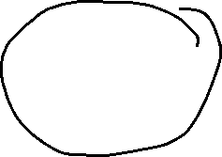



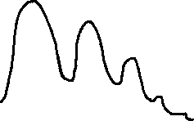
Un ejemplo genérico de sistemas conexionistas con base en polinomios.
h(x) = 0.5 + 0.4 sen(2πx) + ruido (Bishop, 1995)
m = 1
RMSE Entr.: 0.2207
RMSE Ajuste: 0.2018
Modelo:
m = 3
RMSE Entr: 0.0416
RMSE Ajuste: 0.0371
m = 9
RMSE Entr: 0.0076
RMSE Ajuste: 0.0799
Fenómeno del Subajuste
Adecuada capacidad de
Generalización
Fenómeno del Sobreajuste

Slide 41






Ahora un perceptrón multicapa
$$y_{t}=β_{0}+\sum_{h=1}^{H}{β_{h}×g\left(α_{h}+\sum_{p=1}^{P}{w_{p,h}×y_{t−p}}\right)}+ε_{t}$$

Slide 42





Aplicar un modelo de aprendizaje de máquinas es una tarea compleja
¿Cuál es la cantidad de neuronas la capa oculta?
¿Cuál es la función de activación?
¿Cuáles son los rezagos?
$$y_{t}=β_{0}+\sum_{h=1}^{H}{β_{h}×g\left(α_{h}+\sum_{p=1}^{P}{w_{p,h}×y_{t−p}}\right)}+ε_{t}$$
¿Cuál es la función objetivo que se desea optimizar?
¿Cuáles son los parámetros óptimos?
¿Cómo evaluar que el modelo estimado representa adecuadamente el comportamiento los datos?
|||
¿Cómo evaluar la capacidad de generalización del modelo?
SSE, MSE, RMSE…

Slide 43






La programación y los algoritmos son otra manera de representar la realidad que percibimos…
Conjunto de reglas, principios y conocimientos acerca de la traducción e interpretación del lenguaje humano a lenguaje de máquina.

Slide 44






Lenguajes de Alto Nivel

Slide 45

Ahora Consultemos el índice TIOBE de popularidad

Slide 46






La minería de datos junto con la analítica también inciden en la selección de un lenguaje de programación.
Los siete pecados capitales en el modelado:
No realizar las preguntas adecuadas
No entender el problema correctamente
No prestar suficiente atención a la preparación de los datos
Ignorar lo que no está ahí
Enamorarse de los modelos
Trabajar en solitario
Usar datos malos
Virtudes propuestas:
Define el problema
Prepara los datos usando conocimiento sobre el campo del que proceden
Mantente dispuesto y preparado para aplicar nuevas ideas y modelos
Ten en cuenta los valores no informados: crea variables derivadas
Trabaja en equipo
Asegúrate de la calidad de los datos
Usa modelos, no únicamente asociaciones

Slide 47


Desde el 2007 Rexer Analytics realiza una encuesta sobre Minería de Datos, para el 2015 está configurada así, esta encuesta se actualiza cada 5 años:
59 preguntas.
1220 profesionales en analítica
Procedencia de 72 países

Slide 48

¿Cómo te denominarías a ti mismo?

Slide 49

¿Cuáles técnicas o algoritmos usa y con que frecuencia?
Multivariate adaptive regression splines

Slide 50

El informe completo puede consultarse en http://www.rexeranalytics.com/
¡Evidencia!: La mayor parte del análisis se realiza en ordenadores personales, con los datos almacenados localmente procedentes de hojas de cálculo o archivos de texto.

Slide 51




Los paradigmas de programación también restringen cómo se puede modelar la realidad
Orientación a objetos (POO)
Programación imperativa (programación procedural)
Como tradicionalmente se ha programado
Se debe especificar siempre el cómo hacer las cosas.
Programación funcional (programación declarativa)
Lenguajes como Scheme, Erlang, Rust, Objective Caml , Scala, F# y Haskell.
En Python, MapReduce
Una breve introducción en:
https://relopezbriega.github.io/blog/2015/02/01/programacion-funcional-con-python/

Slide 52
Lenguajes de Modelado

Slide 53

Un lenguaje de modelado es cualquier lenguaje artificial que se puede usar para expresar información o conocimiento o sistemas
Un lenguaje de modelado debe considerar una estructura que está definida por un conjunto consistente de reglas.
Las reglas se utilizan para interpretar el significado de los componentes de la estructura.

Slide 54























Slide 55
Un lenguaje de modelado puede ser gráfico o textual. (He, Xiao;2007)
Los lenguajes de modelado gráfico, utilizan una técnica de diagrama con símbolos que representan conceptos y líneas que conectan los símbolos (relaciones) y varias otras notaciones gráficas para representar restricciones.
Ejemplos: UML - Lenguaje de Modelado Unificado. Diagramas Causales. Modelos BPMN. Esquemas preconceptuales
Los lenguajes de modelado textual, pueden usar palabras clave estandarizadas acompañadas de parámetros o términos y frases en lenguaje natural para hacer expresiones interpretables por computadora.
Ejemplos: SQL - Lenguaje Estructurado de consultas. OCL 2.0 (Object Constraint Language 2.0) es un lenguaje para la descripción formal de expresiones en los modelos UML.

Slide 56


Estos lenguajes se pueden complementar entre sí. Ejemplo, UML (diagrama de clases) y OCL
https://www.youtube.com/watch?v=jlHXbkbIbJs
Account
- amount: Real - balance: Real
+ deposit(Real : amount)
https://slideplayer.com/slide/8628343/

Slide 57
Según el Lenguaje de Modelado Unificado (UML) y Lenguaje de Modelado para Sistemas (SysML) se tiene
Diagramas SysML ™
Conjunto de Diagramas
Comportamiento
Conjunto de Diagramas
Diagrama de Requerimientos
Nuevo Diagrama
Estructura
Conjunto de Diagramas
Diagrama de Actividades
Modificado UML™
Diagrama de Secuencias
Igual UML™
Diagrama de Máquina de Estados
Igual UML™
Diagrama de Casos de Uso
Igual UML™
Diagrama de Definición de Bloques
Modificado UML™
Diagrama de Bloques Internos
Modificado UML™
Diagrama de Paquetes
Igual UML™
Diagrama de Parámetros
Nuevo Diagrama
Diagrama de Clases

Slide 58
En general, un modelo de base de datos relacional estar compuesto por:
Entidades: todo lo que existe y es capaz de ser descrito (sustantivo).
Atributos: es una característica (adjetivo o sustantivo) de una entidad; estos sirven para identificarla, relacionarla y describirla.
Relaciones: la conexión que existe entre 2 entidades (verbo).
Cardinalidad: número de ocurrencias que pueden existir entre un par de entidades.
Clave: uno o más atributos que "juntos" identifican de manera única a una entidad. “Atributos que Identifican”.
Clave Candidata: son las posibles claves que pueden identificar de manera única una entidad.
Clave Primaria: es la clave candidata con menos cantidad de atributos.
Clave foránea: es un atributo que relaciona una entidad con otra. “Atributos que relacionan”

Slide 59

Para construir modelos de datos existen diversas notaciones:
Notación Chen: Fue planteada por Peter Chen en los setenta.

Slide 60

Notación Barker: fue adoptada por Oracle Corporation en sus productos de modelado de datos.

Slide 61

IE (Information Engineering): desarrollada inicialmente por Clive Finkelstein quien luego la refinó con el apoyo de James Martin;
Aunque es clara e intuitiva, sólo sirve para modelos de alto nivel de abstracción (modelos lógicos), pues no permite modelar los atributos de las entidades .
http://www.agiledata.org/essays/dataModeling101.html

Slide 62

IDEF1X (Data Modeling): desarrollada por el Departamento de Defensa de los Estados Unidos dentro de una familia de estándares llamada IDEF(Integrated DEFinition Method).

Slide 63

UML (Unified Modeling Language): si bien es un lenguaje de modelado objetual, se puede extender a través de perfiles para soportar otro tipo de modelos.

Slide 64

Estas notaciones y otras, son relevantes considerando que las bases de datos NO son Sólo Relacionales, Ni Sólo SQL.
http://revista.eia.edu.co/articulos9/articulo%206.pdf

Slide 65

Ejercicio en Clase, dado el modelo convertirlo en IE y UML

Slide 66
Lecturas recomendadas para la semana
Aparte de comenzar o ampliar la búsqueda para el working paper.
Simon, Herbert. Prediction and Prescription in Systems Modeling. 1989
Troch, Inge; Breiternecker, Felix. Modeling and Simulation of Dynamic Systems. 2009

Slide 67
Algunas Referencias
Xiao He (2007). "A metamodel for the notation of graphical modeling languages". In: Computer Software and Applications Conference, 2007. COMPSAC 2007 - Vol. 1. 31st Annual International, Volume 1, Issue , 24–27 July 2007, pp 219-224.
Systems Engineering Fundamentals. Archived 2006-02-11 at the Wayback Machine Defense Acquisition University Press, 2001

